Slide 1

Dobar dan!
Prva tehnicka skola Kragujevac
Mi smo:
FilipsFilipovic IV4e
AleksasRakic IV4e
Prof. NemanjasJoksimovic Mentor

Slide 2
DELTA ROBOT SA VISION SISTEMOM

Slide 3
Upoznajmo neke termine
Kinematicki lanac
Kinematicki lanac je sklop krutih tela povezanih zglobovima radi ogranicenog ili željenog kretanja.
Paralelni robot
Paralelni robot se sastoji od pokretne platforme povezane sa fiksnom bazom skupom paralelnih kinematickih lanaca.
Paralelogram
Paralelogram je cetvorougao sa dva para jednakih stanica.

Slide 4
Delta Roboti
1
Šta, kako i zašto Delta Roboti

Slide 5
” Delta roboti su vrsta pralelnih robota, koje karakterišu tri ruke pričvršćene za bazu robota. Ključna tačka dizajna delta robota je korišćenje paralelogramskih veza pri podešavanju pozicije krajnjeg efektora”

Slide 6
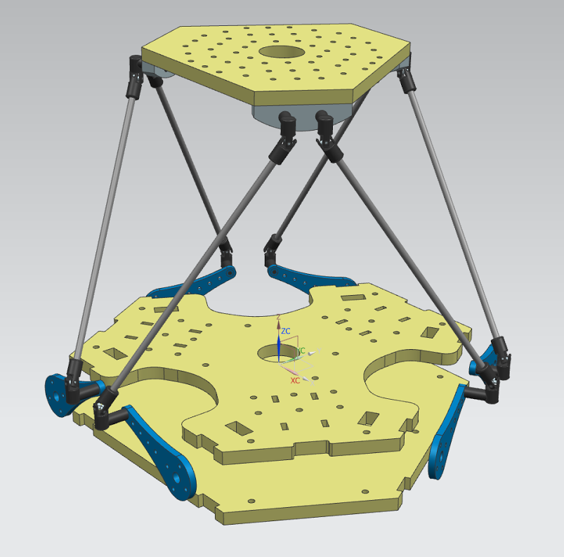
Paralelni robot
Primer takozvane Stewartove platforme

Slide 7
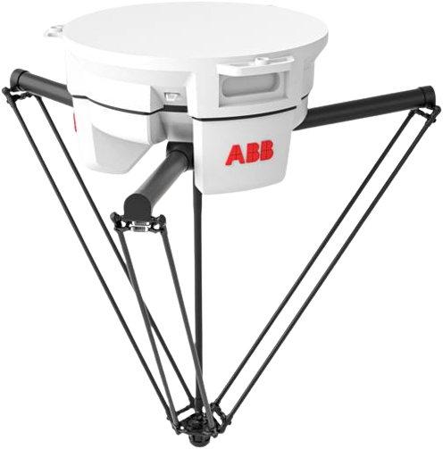
Tradicionalni Delta Roboti
A Delta robot je paralelni robot.
Sastoji se iz više kinematickih lanaca koji spajaju bazu sa krajnim alatom.
Kljucni koncept delta robota je upotreba paralelograma koji ogranicavaju kretanje platforme bez rotacije.

Slide 8
Prednosti i Mane Delta Robota
Prednosti
Brzina
Preciznost
Efikasnost
Mane
Kompleksnost konstrukcije
Ogranicen radni prostor
Manja nosivost i snaga

Slide 9
Izvedbe Delta Robota
Postoje razlicite vrste delta robota
Tradicionalne
Vertikalno-linearne
Obe verzije imaju svoje prednosti i mane

Slide 10
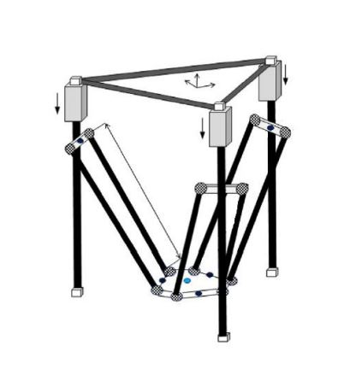
Vertikalno-linearni Delta Roboti
Prednost linearnih Delta robota je veca snaga zbog linearnog vodjenja, slobodno vertikalno kretanje i cena...
Mana su same linearne vodjice zbog svoje brzine i smetaju i ogranicavaju radni prostor...

Slide 11
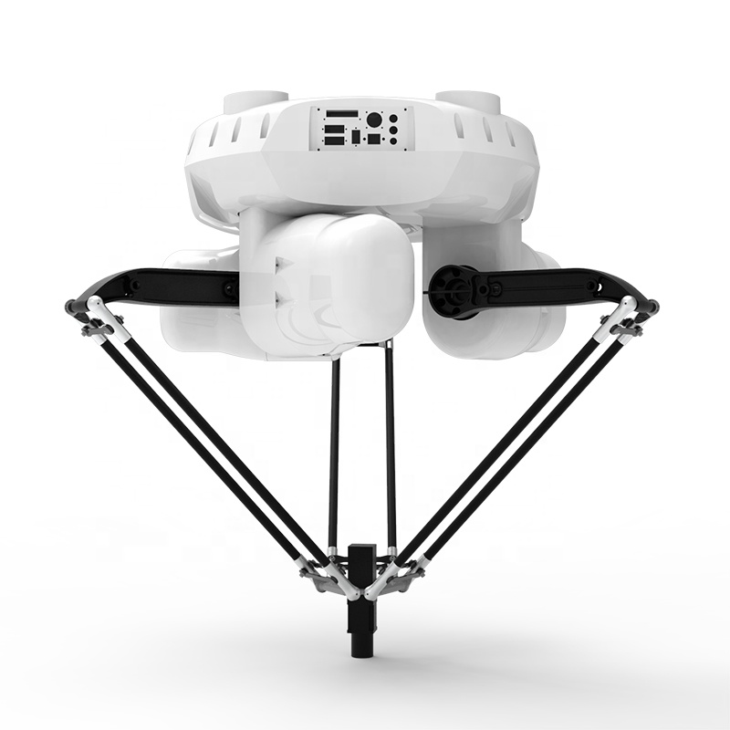
Prednosti i mane tradicionalnih Delta Robota
Prednost su brzina, širina i sloboda radnog prostora...
Mane su cena konstrukcije zbog reduktora, mala snaga...

Slide 12
Inventivnost
Sta je novitet naseg projekta?

Slide 13
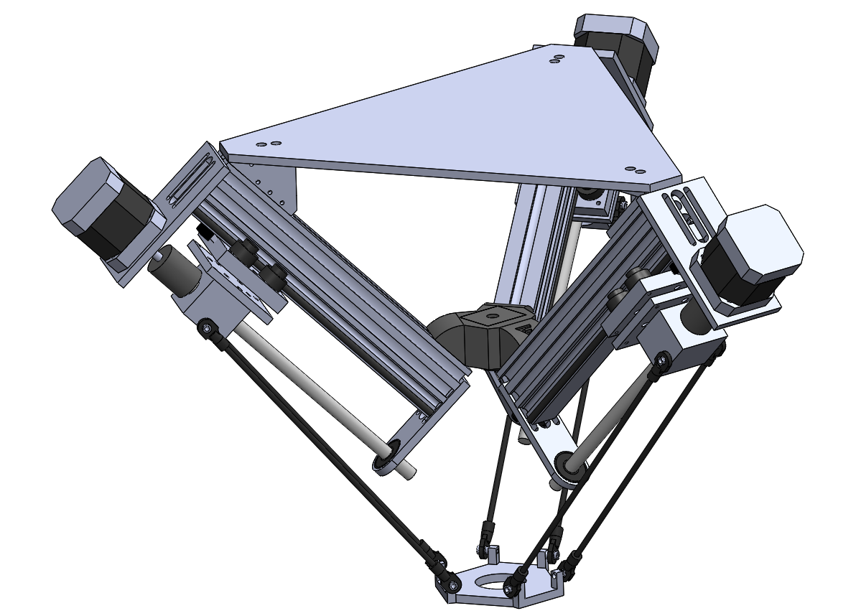
DELTAF

Slide 14
DELTA F Robot
Dizajn sa kombinacijom poznatih verzija

Slide 15
Savrsen spoj dve poznate verzije
Tradicionalne
Nase resenje
Linearne

Slide 16
Prenešene prednosti poznazih verzija
Tradicionalni
Daleko viša preciznost
Sloboda radnog prostora
Širina radnog prostora
Linearni
Snaga
Sila
Cena

Slide 17
Neki podaci
 | DELTA F | Kawasaki YF03N
Domet | ≈500mm | 650mm
Ponovljivost | ≈±1mm | ±0.1mm
Brzina skupljanja (kom/s) | 5 | 30
Maksimalna brzina | 0.15m/s | 0.45m/s
Nosivost | 1kg | 3kg

Slide 18
Realizacija projekta
Dizajniranje robota, delova i simulacija
Postavljanje komponenti i povezivanje
Postavljanje kamere
1
3
5
2
4
6
Izrada delova i sklapanje
Pisanje programa za Arduino
Pisanje Computer Vision programa i objedinjavanje

Slide 19
Upotrebljena oprema
Koristili smo:
Arduino Nano
CNC Shield V4
Koracni motori PX245 (Unipolarni)
Elektromagnet
Nextion HMI 3.2”
Web kamera...

Slide 20
>200€
Ukupna cena svih delova našeg projekta

Slide 21
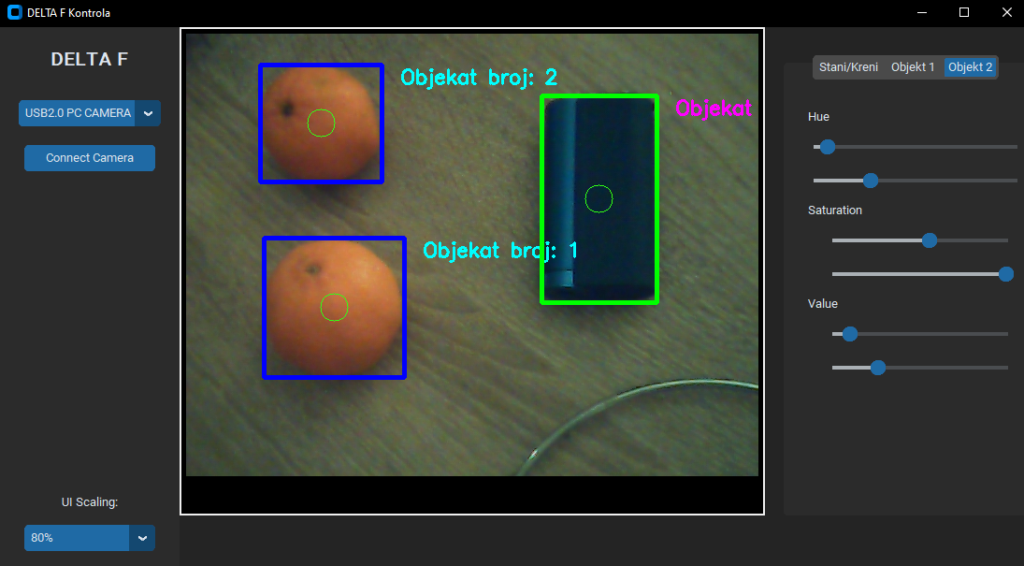
Desktop Upravljačka Aplikacija DeltaF Controller
Naša aplikacija za upravljanje DeltaF Sistemom
Prepoznaje predmete sa kamere i preracunava poziciju istih

Slide 22
Princip rada DeltaF robota
OBRADA I IZVRSENJE
DeltaF robot date koordinate pretvara u pozicije klizaca i izvrsava skupljanje
DETEKTOVANJE
DeltaF Controller program detektuje predmete i njihove pozicije u prostoru
Ciklus rada DeltaF robota
KOMUNIKACIJA
DeltaF Controller program salje koordinate robotu

Slide 23
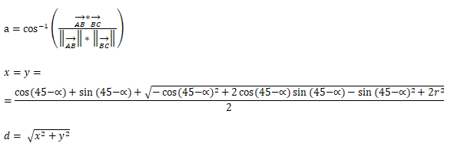
Formula

Slide 24
Primena Delta Robota
Delta roboti pronalaze primenu u mnogih granama idustrije
od kojih su samo neke:
Pakovanje proizvoda u kutije
Sortiranje proizvoda
Montaza
Manipulacija materijala
Kontrola kvaliteta...

Slide 25

Saznajte više na linku
https://github.com/Filikapec/deltaf

Slide 26
Zahvalnice
Iskreno se zahvaljajemo svima koji su nam neizmerno pomogli u izradi ovog projekta.
Posebno našem mentoru Nemanji Joksimovicu, Tomislavu Markovicu direktoru firme Euro Heat , Stefanu Pecic vlasniku fime P&M Tools Construction, profesorki Vesni Mihailovic, profesoru Danku Andrijanicu, profesoru Vladimiru Vuleticu, kao i svojim porodicama na velikoj podrsci

Slide 27
Hvala na pažnji!
Bilo kakva pitanja?
Prva tehnicka skola Kragujevac
Filip Filipovic IV4e
Aleksa Rakic IV4e
prof. Nemanja Joksimovic

